Slide 1
Nếu tải ppt này về mà thầy cô chưa cài fonts chữ thì thầy cô cần phải cài font đã nhé. Bắt buộc cài fonts rồi mới mở ppt ra ạ.
Link tải fonts: https://drive.google.com/drive/folders/1BlxZt9nNlQRlSdG4tanXJ_e0T9WDO0fY?usp=sharing
Cài xong font, thầy cô tắt ppt rồi mở lại nhé!
* Đọc xong thầy cô nhớ xoá slide này đi nhé!

Slide 2

TIẾNG VIỆT 2

Slide 3


Tuần 9
ÔN TẬP GIỮA HỌC KÌ 1
Tiết 3, 4

Slide 4
Thứ …. ngày … tháng ….. năm 2021
Tiếng Việt:
Ôn tập giữa học kì 1
Tiết 3, 4
Notes:
Một số thầy cô yêu cầu làm slide thứ ngày nên em xơ-cua ở đây. Thầy cô nào k dùng thì xoá slide này đi nhé

Slide 5
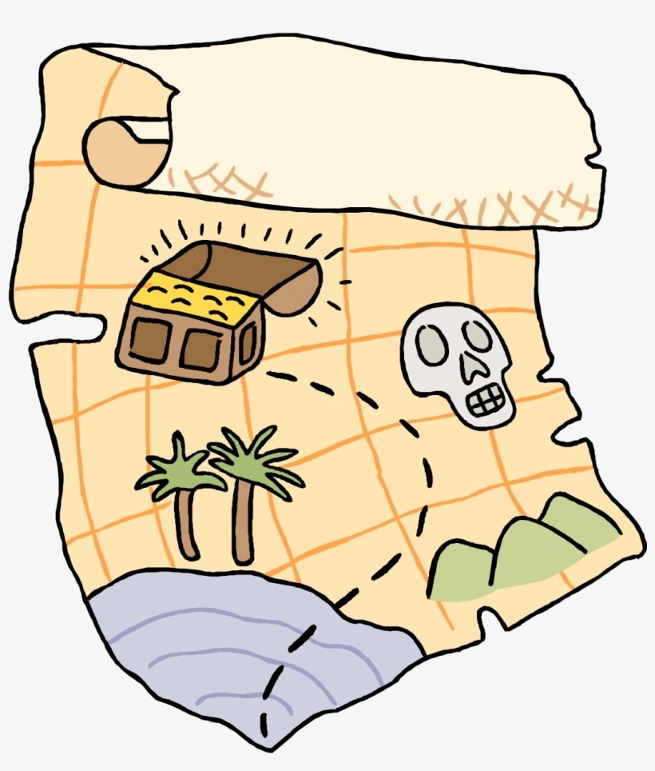
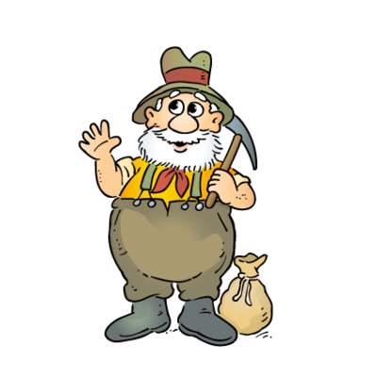
TRUY TÌM KHO BÁU CÙNG BÁC BA

Slide 6

CHẶNG 1:
Nghe –viết: Cô giáo lớp em (2 khổ thơ đầu).

Slide 7
Cô giáo lớp em
Sáng nào em đến lớp
Cũng thấy cô đến rồi
Đáp lời “Chào cô ạ!”
Cô mỉm cười thật tươi.
Cô dạy em tập viết
Gió đưa thoảng hương nhài
Nắng ghé vào cửa lớp
Xem chúng em học bài.
(Nguyễn Xuân Sanh)
(1)
(2)

Slide 8
Cô giáo lớp em
Sáng nào em đến lớp
Cũng thấy cô đến rồi
Đáp lời “Chào cô ạ!”
Cô mỉm cười thật tươi.
Cô dạy em tập viết
Gió đưa thoảng hương nhài
Nắng ghé vào cửa lớp
Xem chúng em học bài.
(Nguyễn Xuân Sanh)
Notes:
GV linh động tìm từ HS viết dễ lẫn tuỳ theo địa phương

Slide 9

ǟē
cưƟ
Nguΐğn XĎân Saζ
Notes:
Luyện từ dễ lẫn: viết vào bảng con hoặc vở nháp
Tuỳ tỉnh thành và vùng miền, GV linh động thay đổi từ dễ lẫn cho phù hợp nhé

Slide 10


Thứ … ngày … Ǉháng … năm 2021
TΗĞng VΗİΙ
Cô giáo lġ em
Sáng wào em ΑĞn lġ
Cũng κấy cô ΑĞn ǟē
Đáp lƟ “Chào cô ạ!”
Cô jỉm cưƟ κật ǇưΠ.
Cô dạy em Ǉập νμĞt
Notes:
GVHD HS trình bày cân đối, đừng nên quá máy móc việc bắt HS phải lùi mấy ô mấy ô. Điểu này sẽ tạo nên sự cứng nhắc cho HS trong cuộc sống.

Slide 11
Gió đưa κ♪ng hưΩg ηài
Nắng Ή≈ vào cửa lġ
Xem εúng em hǌ bài.
(Nguΐğn Xuân Saζ)
Notes:
GVHD HS trình bày cân đối, đừng nên quá máy móc việc bắt HS phải lùi mấy ô mấy ô. Điểu này sẽ tạo nên sự cứng nhắc cho HS trong cuộc sống.

Slide 12




Slide 13
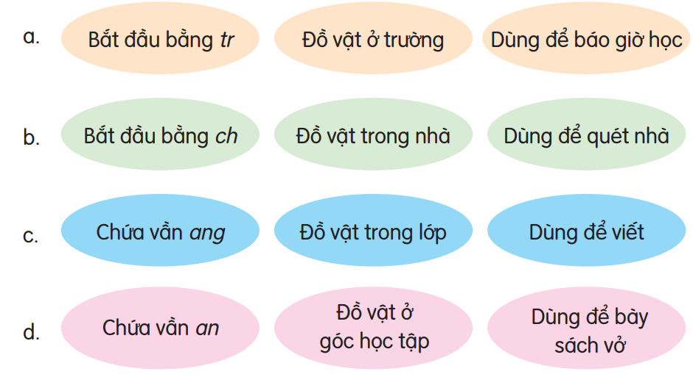
CHẶNG 2:
Trò chơi: Đoán từ
Notes:
Click vào con thỏ để ra đáp án

Slide 14
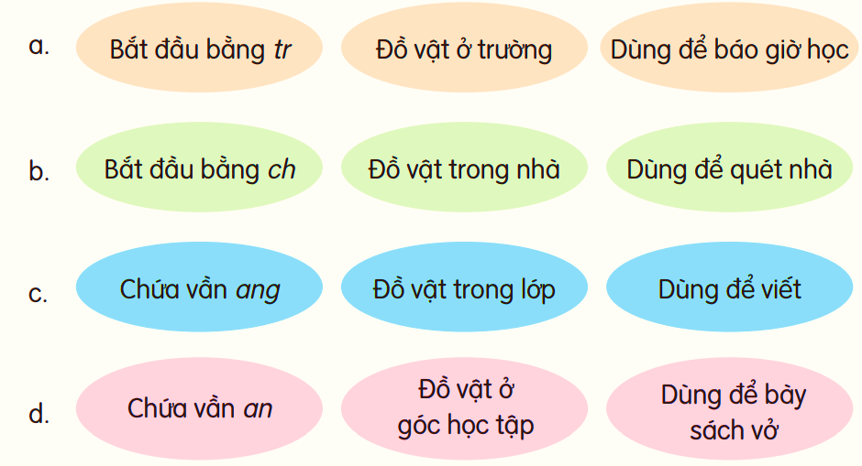


Trò chơi: Đoán từ
a.
trống trường
Notes:
Click vào con thỏ để ra đáp án

Slide 15

Trò chơi: Đoán từ
b.
chổi
Notes:
Click vào con thỏ để ra đáp án

Slide 16
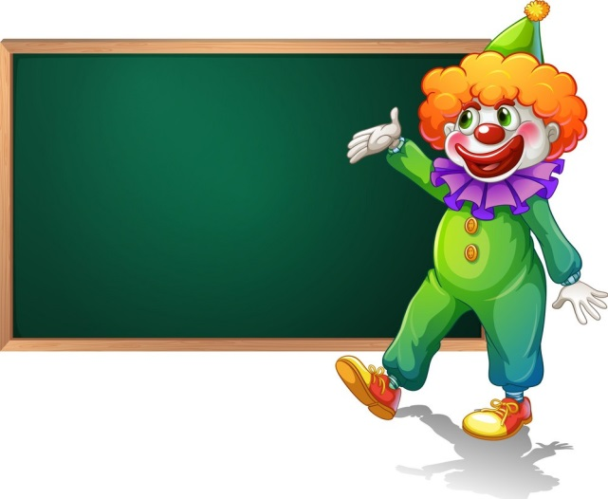

Trò chơi: Đoán từ
c.
bảng
Notes:
Click vào con thỏ để ra đáp án

Slide 17

Trò chơi: Đoán từ
d.
bàn
Notes:
Click vào con thỏ để ra đáp án

Slide 18
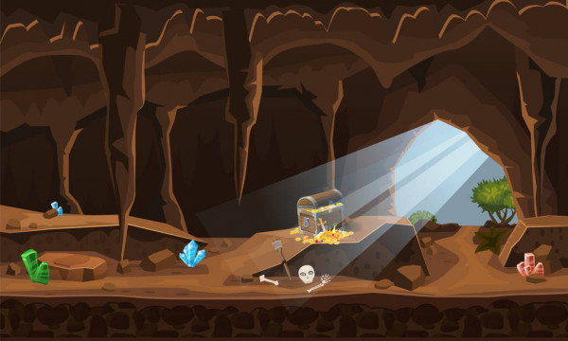




Slide 19
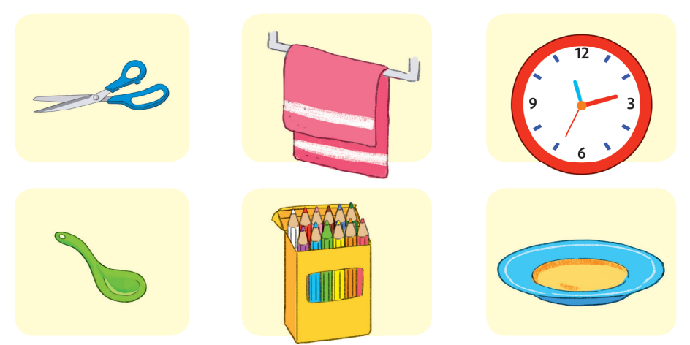
CHẶNG 3:
Viết tên đồ vật trong mỗi hình.
Γ˛o
δăn jặt
đŬg hồ
đĩa (dĩa)
κìa (muỗng)
λǼt jàu
Notes:
Click vào hình ảnh để ra đáp án

Slide 20
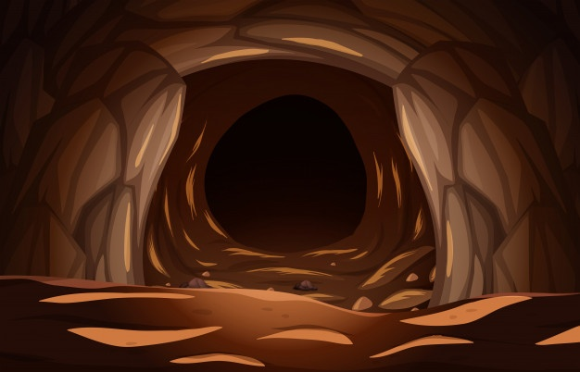



Slide 21
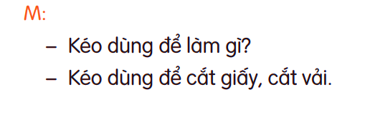
CHẶNG 4:
Hỏi – đáp về công dụng của từng đồ vật ở bài tập 5.
Notes:
Gv nên tổ chức HS làm việc nhóm đôi, 1 bạn hỏi, 1 bạn trả lời

Slide 22
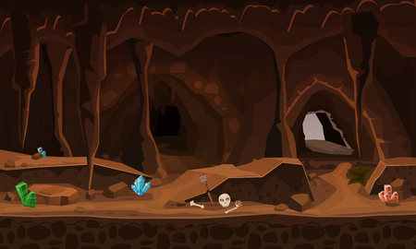


Slide 23
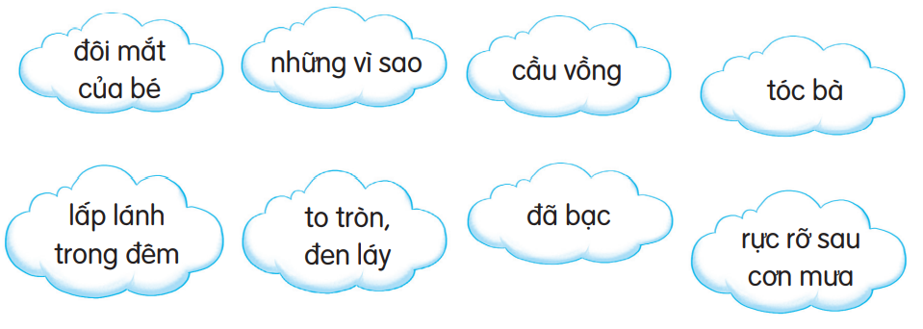
CHẶNG 5:
Ghép các từ ngữ để tạo 4 câu nêu đặc điểm.
Notes:
Gv nên tổ chức HS làm việc nhóm đôi, 1 bạn hỏi, 1 bạn trả lời

Slide 24
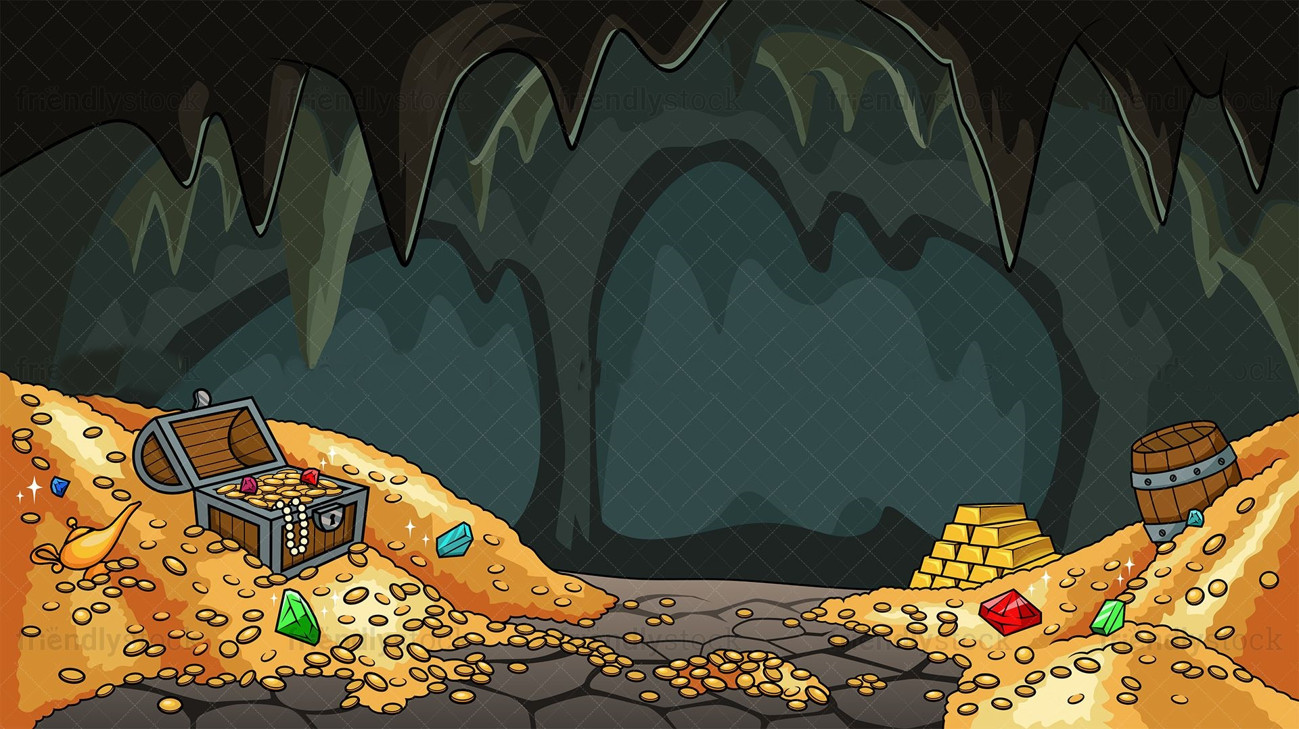

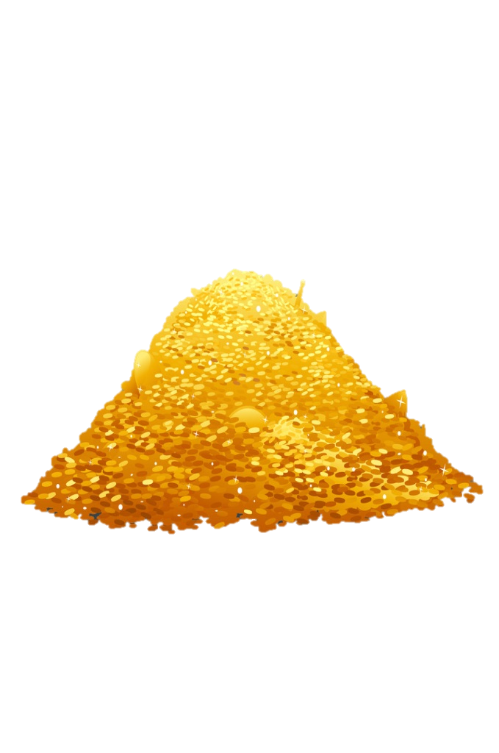

Ta giàu rồi!!!
7
Ghép các từ ngữ để tạo 4 câu nêu đặc điểm.
1 | Đôi mắt của bé to tròn, đen láy.
2 | Những vì sao lấp lánh trong đêm.
3 | Cầu vồng rực rỡ sau cơn mưa.
4 | Tóc bà đã bạc.
Notes:
Gv nên tổ chức HS làm việc nhóm đôi, 1 bạn hỏi, 1 bạn trả lời

Slide 25

Dặn dò
Notes:
Click vào từng từ a, b, c, d để nó di chuyển đúng vị trí

Slide 26

Người soạn : Phan Thị Linh
Năm sinh : 1990
Đơn vị công tác :
LH : 0916.604.268
Thân chào Quý Thầy Cô!
Rất mong nhận được phản hồi và góp ý từ Quý Thầy Cô để bộ giáo án ppt được hoàn thiện hơn.
Mọi thông tin phản hồi mong được QTC gửi về:
+ Zalo: 0916.604.268
+ Facebook cá nhân: https://www.facebook.com/nhilinh.phan/
+ Nhóm chia sẻ tài liệu: https://www.facebook.com/groups/443096903751589

